Slide 1
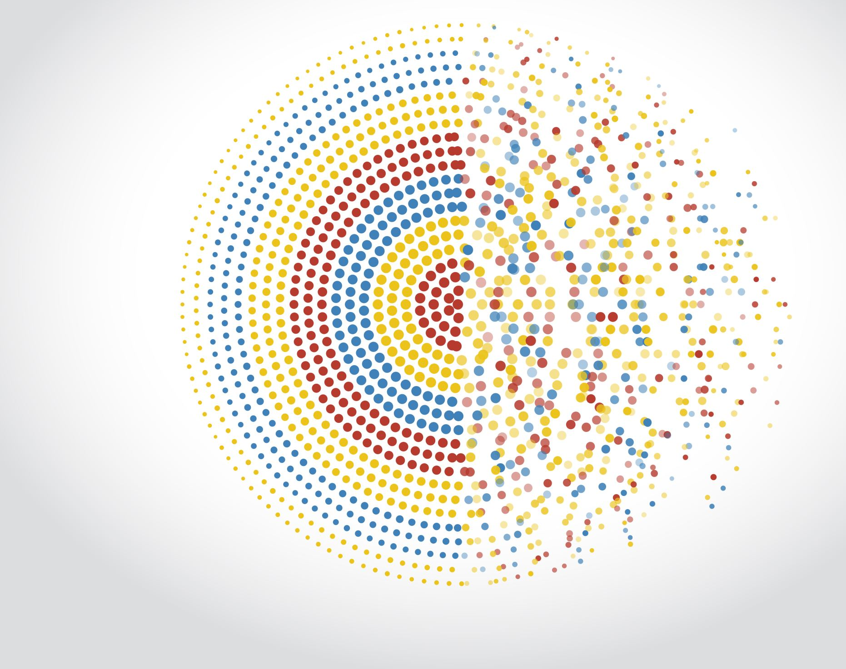
Exam
Integration web

Slide 2
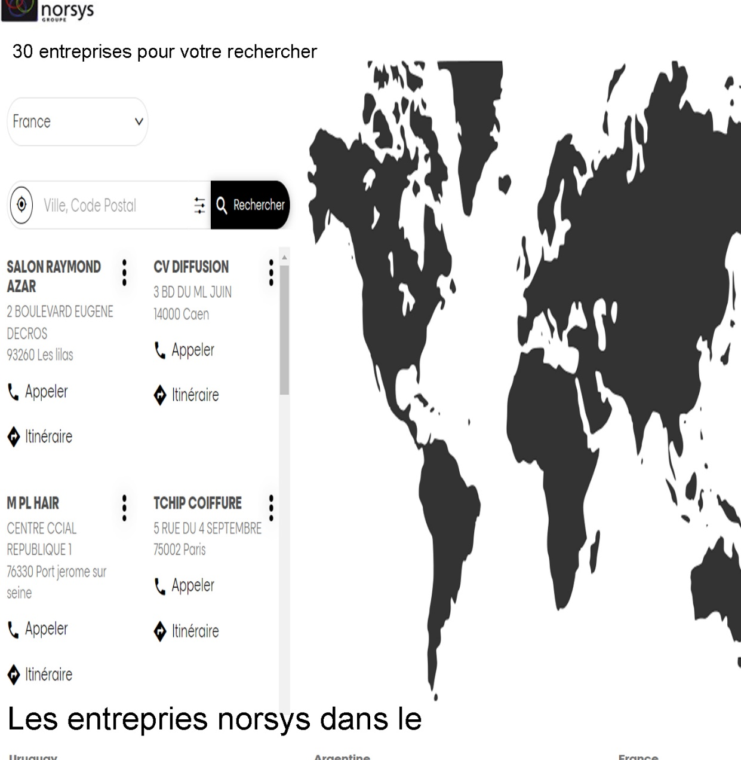
Maquette desktop
Réaliser la maquette suivante pour la partie desktop : vous trouverez toutes les images utiliser dans cet exemple dans le dossier images.
Pour la font utiliser : Arial
Sur le select de la home page vous pouvez ajouter les pays que vous voulez
penser à utiliser :
Html 5 , flex , et les grids

Slide 3
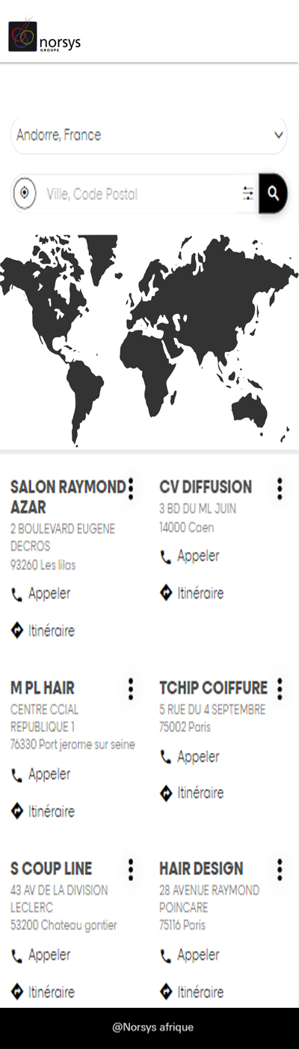
2). Maquette Mobile:
En utilisant les medias query réaliser la maquette suivante pour la partie mobile.
Bon courage :)

